Slide 1

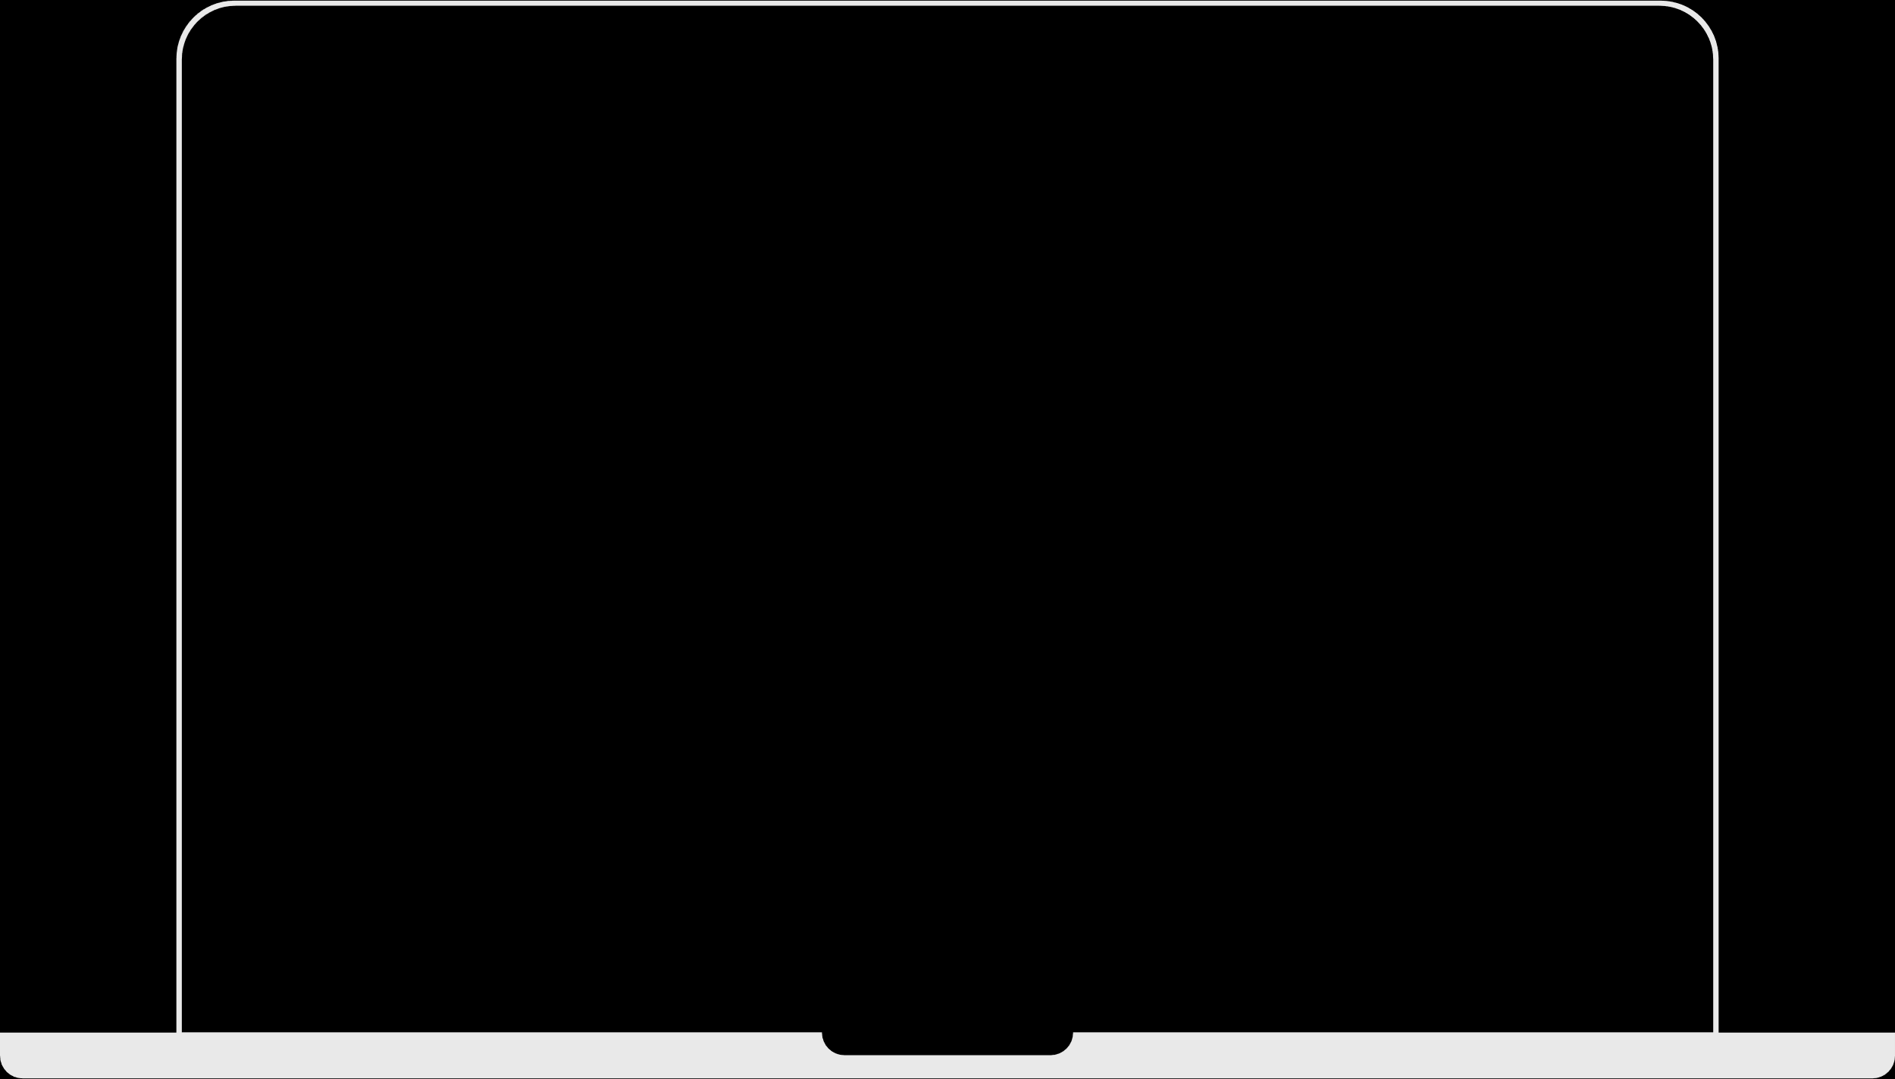
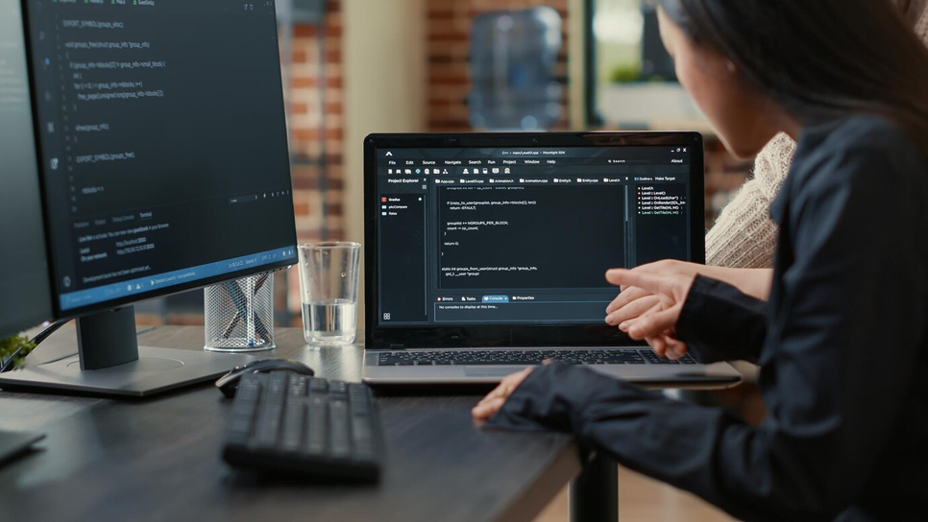



Mi experiencia aprendiendo Python
Presentado por: Javiera Collinao

Slide 2


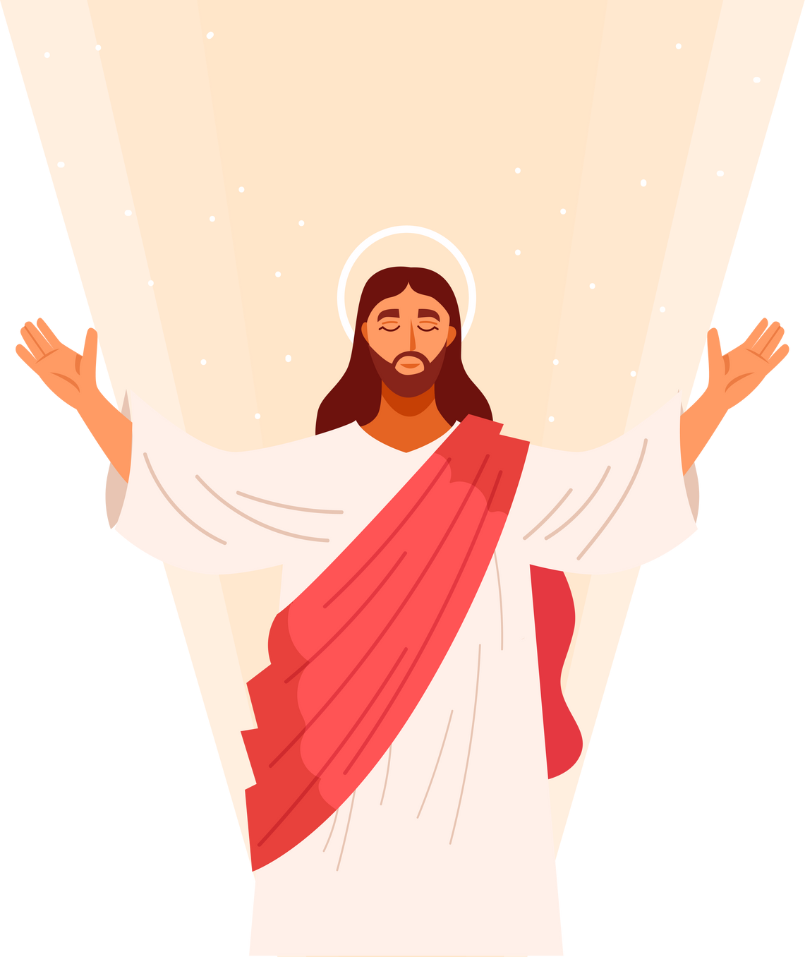
Hola mundo!
Mi primera línea de código en Python
print (“Hola mundo”)
Accesible y gratificante
Simple pero simbólico

Slide 3


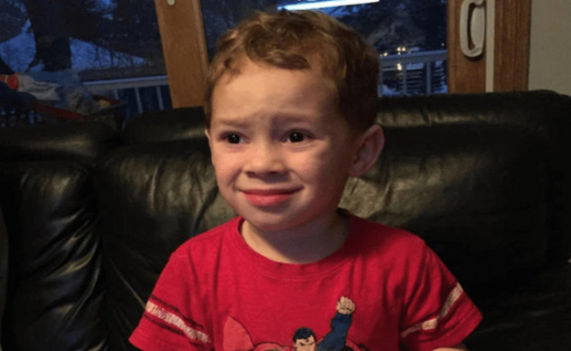
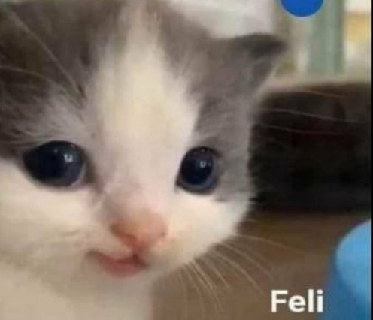
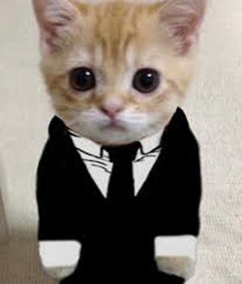

Mi relación con Python
No sé que estoy haciendo
Se lo que estoy haciendo “o eso creo”
Nunca se termina de aprender

Slide 4
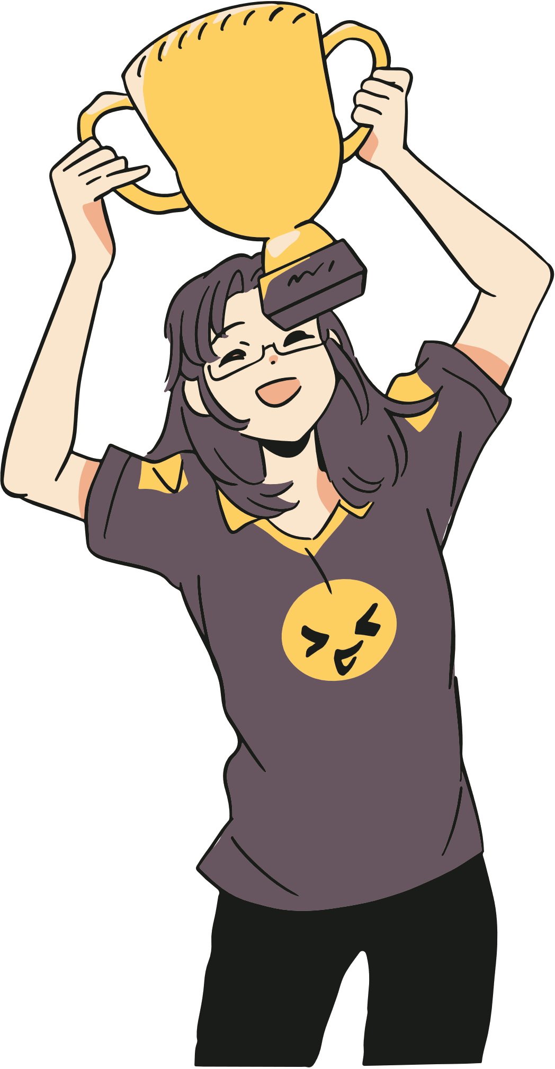

Gracias Python,Gracias programación
Crecimiento personal
Desafiante
Ganas de aprender
Estimular mi mente

Slide 5
No tengas miedo de equivocarte
Tener errores nunca había sido tan “divertido”

Slide 6

MUCHAS GRACIAS!
Notes:
5

